Slide 1

SPORT MATCH
Equipe: Felipe, Pedro, Vitória, Allan, Letícia, Bernardo

Slide 2
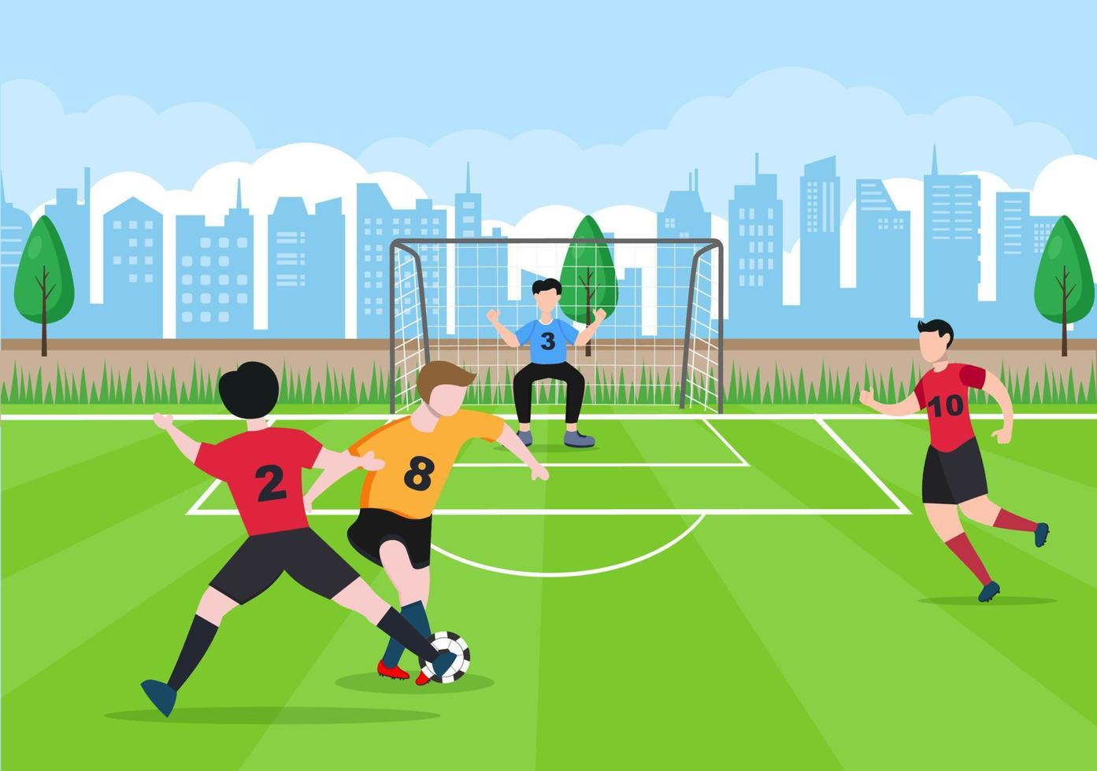
Introdução
Ao organizar-se para um esporte coletivo, é um fardo do organizador, tentar encontrar um horário que satisfaça a um grupo mínimo de participantes para possibilitar a realização do evento.

Slide 3
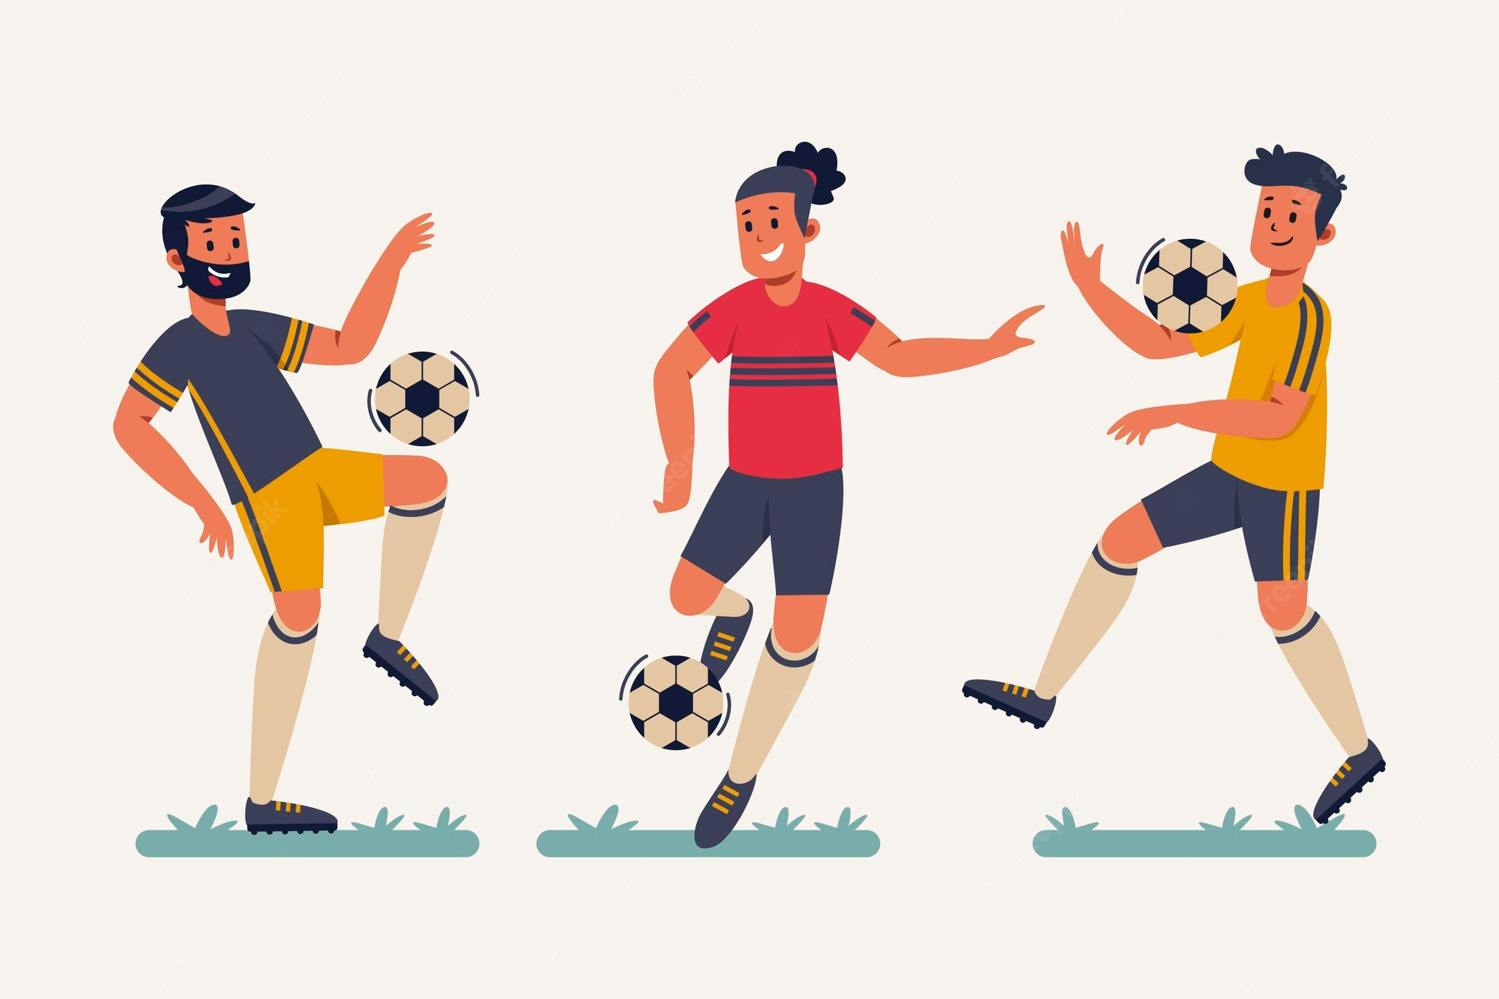
Contexto do problema
O problema que se busca resolver com este projeto é a dificuldade que grande parte das pessoas tem em encontrar parceiros e marcar práticas esportivas.

Slide 4

Público-Alvo
O público alvo pode ser definido como mulheres e homens, que moram em Belo Horizonte, com idade entre 15 e 60 anos, que buscam praticar esportes coletivos em seus momentos de lazer.

Slide 5

Persona
Temos duas personas em mente, uma que tem maior aptidão para novas ferramentas e outra que é mais tolerante para iniciar o uso de nova ferramenta.

Slide 6
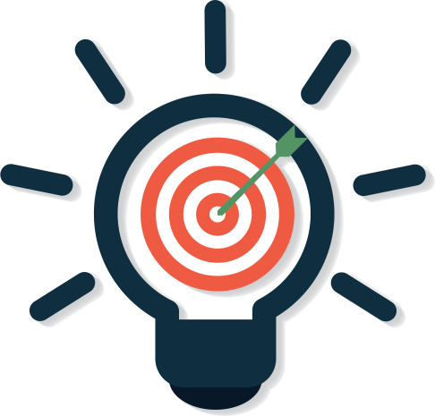
Objetivo do trabalho
O objetivo geral deste trabalho é a criação de um app que facilite a organização e a marcação de práticas esportivas.
Como objetivos específicos, podemos ressaltar:
Fornecer diversas opções ao usuário de eventos para a realização de esportes.
Possibilitar ao usuário a criação de eventos para práticas esportivas.
Encontrar novos parceiros de jogo.

Slide 7
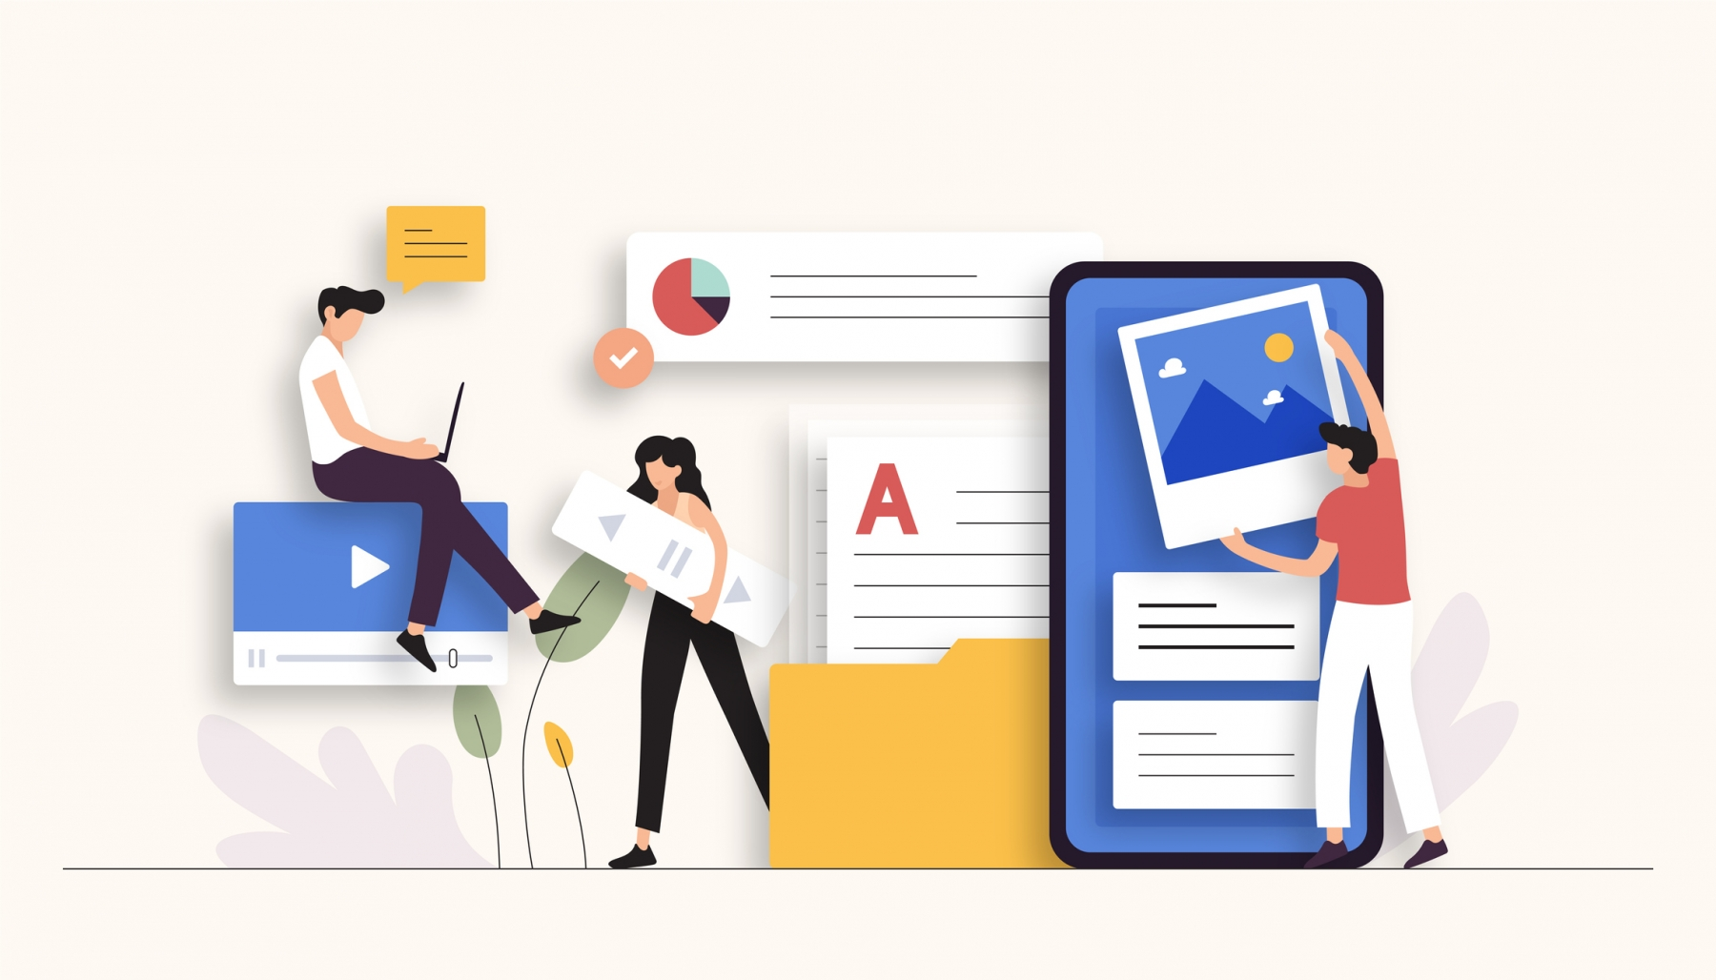
Projeto de interface
Foi desenvolvido um projeto de interface que proporciona aos usuário o planejamento e a marcação de eventos esportivos.

Slide 8
User follow
O diagrama apresentado a seguir mostra o fluxo de interação do usuário pelas telas do sistema. Cada uma das telas deste fluxo é detalhada na seção de Wireframes.

Slide 9
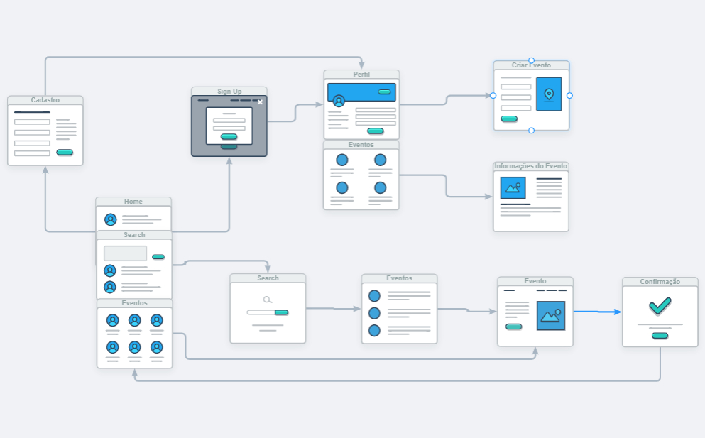
User follow

Slide 10
Wireframes
Conforme o fluxo de telas do projeto, apresentado no item anterior, as telas do sistema são apresentadas em detalhes nos itens a seguir:

Slide 11
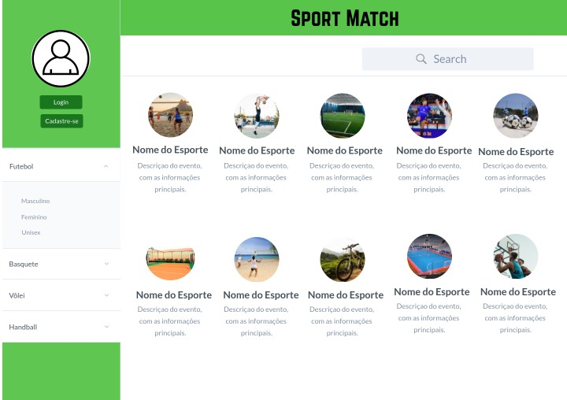
Wireframes

Slide 12
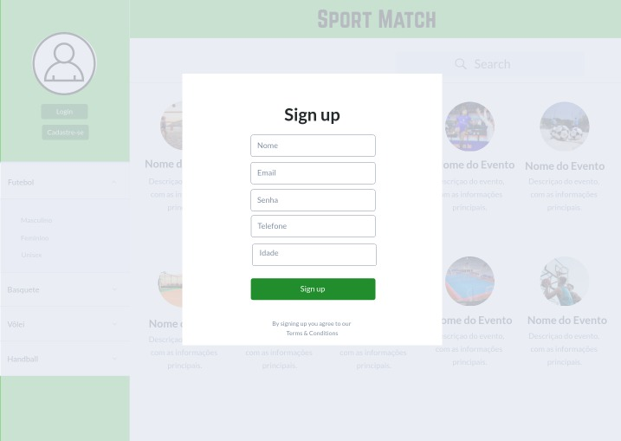
Wireframes

Slide 13
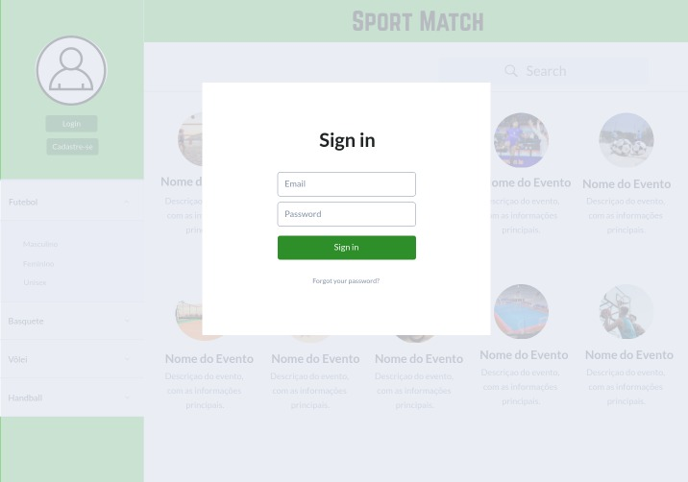
Wireframes

Slide 14
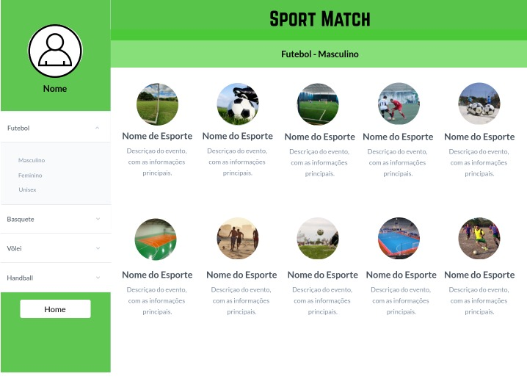
Wireframes

Slide 15
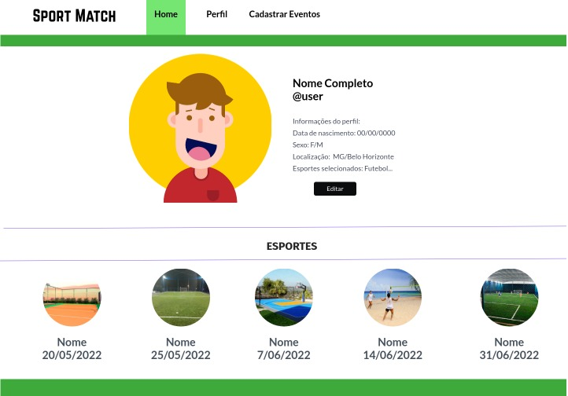
Wireframes

Slide 16
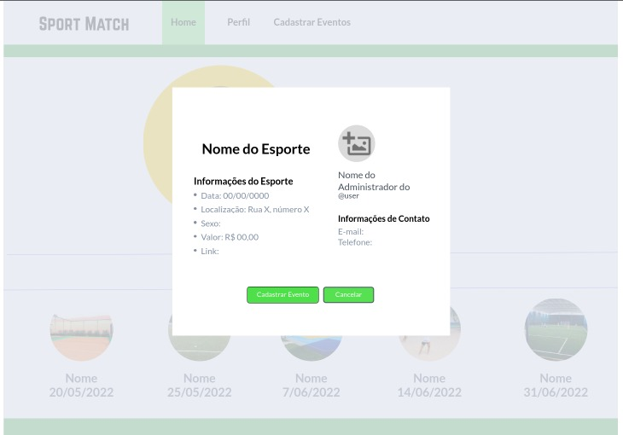
Wireframes

Slide 17
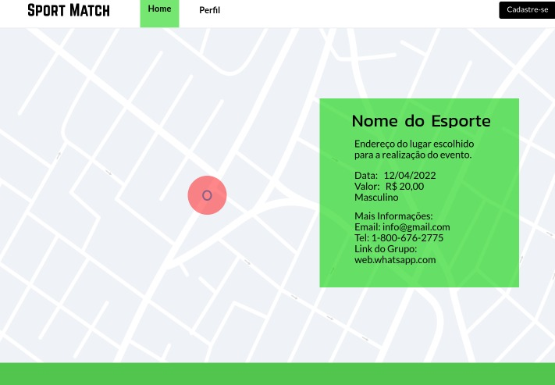
Wireframes

Slide 18

Obrigado

